Slide 1
Wordle
Kravspecifikation
Frameworks
Architecture
Kode Snippets
GitHub
Demo

Slide 2
Kravspecifikation
Funktionelle krav:
  5 Bogstaver per ord.
  6 Forsøg.
  Korrektheds indikator for bogstaver.
Ikke-funktionelle krav:
  Robust, Stabilt, Effektivt og Brugervenligt.
  DRY, AAA & SOLID-principperne.

Slide 3
Frameworks
Uno Platform – Frontend Framework
Entity Framework Core – ORM -> SQLite Database
NUnit – Test Framework
Moq – Mocking Framework for Tests
Fluents Assertions – Test Readability Framework

Slide 4
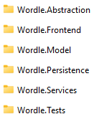
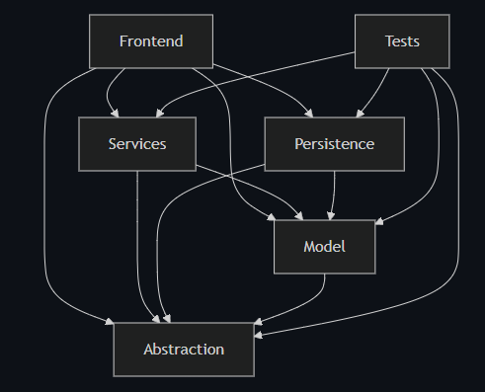
Architecture

Slide 5


Kode Snippets
Entities
  ISearchable, IEntity
  Searchable, Entity,
  Configuration, Query Service
Startup
Servicer

Slide 6
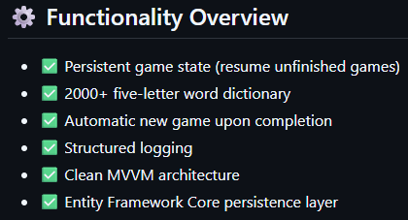
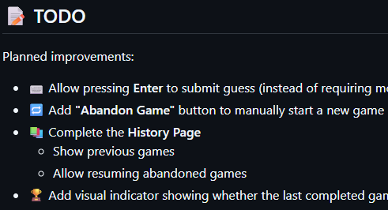
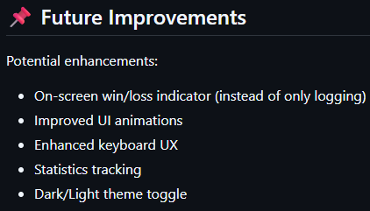
GitHub
Readme Fil
Actions
Release
AI Hjælp
Tidligere Projekter

Slide 7
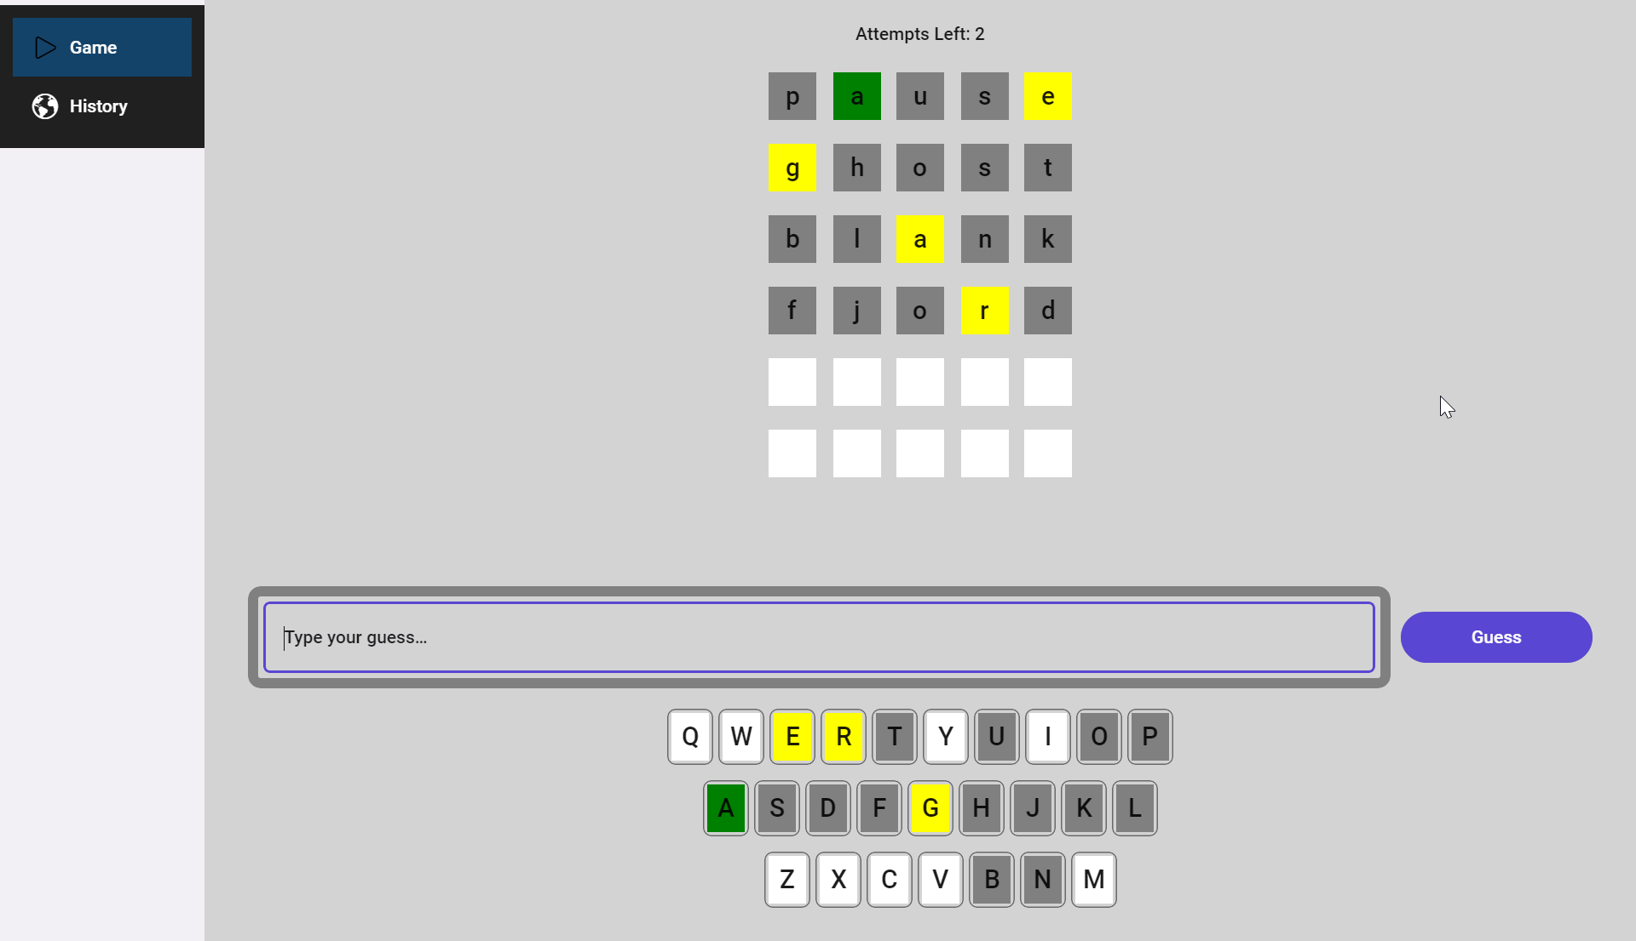
Demo!

